Slide 1
2.1. PREDUZETNIŠTVO
Preduzetništvo se ne javlja samo u novim, već u svim preduzećima, bez obzira na delatnost, dimenzije, oblik organizovanja i fazu rasta i razvoja u kojoj se nalazi.
Preduzetništvo se kao pojava može sresti u:
- malim i velikim,
- novim i starim preduzećima,
- u početnoj fazi njihovog razvoja,
- u fazi stagnacije ili opadanja,
- privrednim i vanprivrednim subjektima i slično.

Slide 2
Stavovi vezani za korporativno preduzetništvo veoma često su različiti pa i kontradiktorni, što u najvećoj meri zavisi od autora koji ga proučava.
Burgelman smatra da je "korporativno preduzetništvo proces u kome firme vrše diverzifikaciju putem internog razvoja".
Strategija diverzifikacije se primenjuje kod mnogih preduzeća.
Ona se odnosi na uvođenje novih linija proizvodnje.
Diverzifikacija može biti vertikalna i horizontalna.

Slide 3
Korporativno preduzetništvo po Gutu i Ginspergu podrazumevaju dve vrste ekonomskih pojava:
1. nastajanje i razvoj novog posla-biznisa u okvirima već postojeće organizacije,
2. transformaciju preduzeća kao organizacionog sistema putem revitalizacija, rekonstrukcija i sl.
Prvu u literaturi i praksi srećemo kao "internu inovaciju" odnosno preduzetništvo, dok se druga pojava najčešće definiše kao "strateška transformacija, preporod ili obnova".

Slide 4
Pod preduzetništvom treba podrazumevati proces od započinjanja potpuno nove poslovne aktivnosti, odnosno biznisa, do pokretanja neke poslovne aktivnosti unutar postojećih organizacionih struktura preduzeća.
Preduzetnici su pojedinci ili grupe pojedinaca, koji stvaraju nove organizacije ili rekonstruišu i transformišu stare, već postojeće.

Slide 5
2.2. PREDUZETNIČKO ODLUČIVANJE I MENADŽERSKO UPRAVLJANJE
"Često se u teoriji i praksi srećemo sa dilemom razgraničenja funkcije preduzetnika i menadžera. Tu dilemu pojačava, posebno u novije vreme, pojava "preduzetničkog menadžmenta", "preduzetnika-menadžera" i slično.
Ista osoba može biti preduzetnik i menadžer, što često onemogućava stvaranje jasne slike o njihovoj ulozi i značaju u okviru firme.

Slide 6
Jedna od osnovnih razlika između menadžera i preduzetnika jeste spremnost da prihvate poslovni rizik.
Maksimum funkcije cilja preduzetnika je maksimalan profit i maksimalno povećanje vrednosti preduzeća, dok su menadžeri najčešće upućeni na zadovoljavajuće plate, zadovoljavajući profit, zadovoljavajuću nadoknadu i slično kako bi interesi raznih interesnih grupa u preduzeću bili zadovoljeni.

Slide 7
Zadatak preduzetnika je da na inovacijama koje realizuje gradi komparativne prednosti za preduzeće, kako bi ono moglo da se izbori sa sverastućom konkurencijom na tržištu.
U sledećoj tabeli date su fundamentalne razlike između preduzetničkog i korporativnog upravljanja.

Slide 8
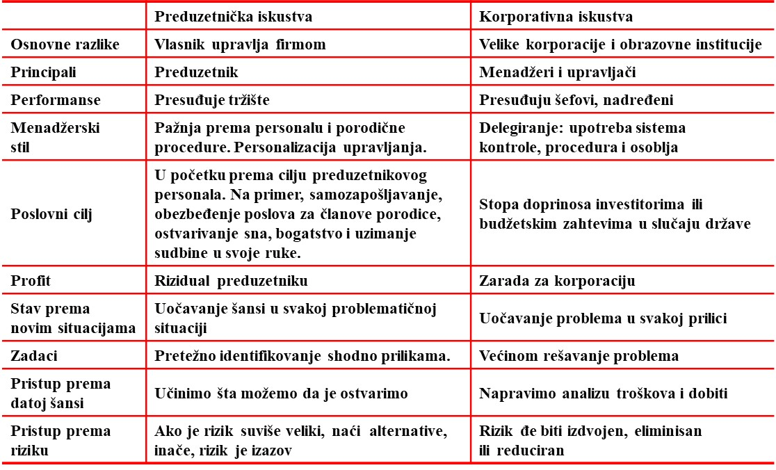

Slide 9
 | Preduzetnička iskustva | Korporativna iskustva
Pristup prema odlučivanju | Donesi odluku i snosi posledice | Saslušaj mišljenje još nekih ljudi, sazovi sastanak, formiraj radne timove ili komitete i studiraj
Postupanje sa krizom | Prvi ugasi vatru - vatrogaščev pristup | Pronađi ko je odgovoran - istraživački pristup
Ponašanje donosioca odluke | Pokušaj prvo da vidiš šta se desilo. Ako je neophodno, izglancaj grube mrlje. | Pronađi savršene informacije
Orijentacija na akcije | Uradi sada, pre nego što bude kasno | Šanse su kao autobusi, dođu i odu. Uvek ima drugi autobus, uvek ima novih šansi.
Menadžerski proces | Bazira se na rastu poslovnog ciklusa (na primer inkubaciji, početku, razvoju i rastu) | Bazira se na poslovnim funkcijama (marketing, proizvodnja, finansije i sl.)
Pristup prema kupcima | Održavanje bliskih odnosa sa kupcima | Ima nešto drugo da se vidi posle njih, pošto ima važnijih stvari da se radi
Komunikacije | Usmeno, licem u lice. Odgovaraj na svaki telefonski poziv lično ako je moguće, pritom uzmi broj i zovi kasnije. | Telefonski pozivi ulaze preko sekretarice. Često, samo odabrani. Mnogi koji zovu mole da im ostave poruku, na koju će biti ili neće biti odgovoreno.

Slide 10
2.3. OSNOVNE KARAKTERISTIKE PREDUZETNIŠTVA
U okviru svake tržišne privrede, a naročito u početnom stadijumu njenog razvoja, nužno dolazi do pojave izraženog preduzetništva.
Sa razvojem tržišnog privređivanja, fizička lica najčešće sopstvenim kapitalom, a neretko i ortačkim kapitalom, osnivaju preduzeća čije se poslovanje planira i realizuje kroz atraktivne projekte.
Osnovni interes zbog kojeg preduzetnici kreću u izabrane projekte, jeste ostvarivanje što većeg profita.

Slide 11
Naravno, samo preduzetnici koji vode računa o željama potrošača i u skladu s tim inoviraju "svoja" preduzeća i njihovo ponašanje, mogu da očekuju da proizvedeni proizvodi brzo nađu svoj put do krajnjih potrošača, što jeste jedan od primarnih ciljeva poslovanja svakog preduzetnika.
Ukoliko preduzeće proizvodi proizvode za kojima je iskazana tražnja na tržištu, njihova realizacija će biti sigurna, a samim tim i visina očekivanog i realizovanog profita.

Slide 12
2.4. OSNOVNE KARAKTERISTIKE MENADŽMENTA
Menadžmentu se sve više pridaje epitet najznačajnije funkcije preduzeća.
S druge strane, izdvaja se čak i stav da slabo razvijene, odnosno nerazvijene zemlje, ne zaostaju samo resursima, tehnikom i tehnologijom za razvijenim zemljama, već prvenstveno po sistemu menadžmenta koji primenjuju u svojim preduzećima menadžmenta koje koriste pojedine nerazvijene zemlje, u odnosu na zemlje razvijene tržišne privrede.

Slide 13
Često možemo čuti tvrdnju da svi uspesi i neuspesi preduzeća jesu uspesi i neuspesi njihovih menadžera.
Naša preduzeća nisu mogla da konkurišu svetskim firmama na svetskom tržištu, upravo zbog jakih i velikih nedostataka sistema menadžmenta, koji nije pokazao rezultate čak ni kod novoformiranih preduzeća sa značajnom i kvalitetnom tehnikom i tehnologijom i ostalim potrebnim resursima.
Uočeni nedostaci socijalističkog samoupravljanja treba da se isprave prihvatanjem modernih tokova savreme-nog tržišnog privređivanja.

Slide 14
Naša preduzeća nisu mogla da konkurišu svetskim firmama na svetskom tržištu, upravo zbog jakih i velikih nedostataka sistema menadžmenta, koji nije pokazao rezultate čak ni kod novoformiranih preduzeća sa značajnom i kvalitetnom tehnikom i tehnologijom i ostalim potrebnim resursima.
Uočeni nedostaci socijalističkog samoupravljanja treba da se isprave prihvatanjem modernih tokova savremenog tržišnog privređivanja.
U tom cilju, kod nas je otpočeo proces vlasničke transformacije-prestruktuiranja, koji bi nužno uveo u preduzeća savremeni menadžment.

Slide 15
Na važnost menadžmenta i njegov uticaj na uspešnost funkcionisanja poslovanja preduzeća ukazivala je većina autora, od Fajola pa do današnjih dana.
Fajol je iznosio činjenicu da ovu funkciju mora imati svako preduzeće zajedno sa tehničkom, komercijalnom, finansijskom, bezbedonosnom i računovodstvenom funkcijom.
Ostvarivanje postavljenih ciljeva u preduzeću jedino je moguće sprovođenjem menadžment aktivnosti, što pokazuje i sledeća šema.

Slide 16
START
MENADŽMENT AKTIVNOST
CILJ
Prema napred navedenom, menadžment treba posmatrati kao profesiju.
Profesiju, koju u preduzećima vrše posebni, za te poslove osposobljeni stručnjaci.
Menadžeri tako, najčešće nisu preduzetnici-osnivači, pa često ni suvlasnici-akcionari preduzeća u kojima rade.
Menadžeri predstavljaju deo tima eksperata koji upravljaju preduzećem, odnosno njegovim poslovanjem, očekujući adekvatne rezultate, rast i razvoj preduzeća, za šta snose punu odgovornost.

Slide 17
Svedoci smo da je u tržišno orijentisanim privredama sve prisutnija pojava korporacija sa akcionim kapitalom poznatijim pod nazivom "akcionarska društva".
Upravo kod ovakvog oblika organizovanja preduzeća, dolazi do slikovitog i jasnog podvajanja funkcije upravljanja i vlasništva nad sredstvima za proizvodnju.
Fizička ili pravna lica koja kupuju akcije preduzeća, postaju njegovi vlasnici, odnosno suvlasnici i odgovorni su za poslovanje preduzeća, samo do visine sredstava koja su uložili.

Slide 18
Delegirajući menadžment preduzeća određuju se nosioci funkcije upravljanja u njemu koji sklapaju profesionalne ugovore sa konkretnim preduzećem.
Takvim ugovorom su određena ovlašćenja i odgovornost menadžera, principi rada i poslovanja kojih se moraju držati, visina nadoknade koju menadžeri treba da ostvare, kao i premije koje bi zavisile od poslovnog rezultata koje menadžer ostvari.

Slide 19
Upravo prema napred navedenim stavovima, jasno se vidi odvojenost funkcije upravljanja, koja se nalazi u rukama upravnog odbora preduzeća i menadžmenta, koji je delegiran s njihove strane i vlasnika nad sredstvima za proizvodnju oličenim u vlasnicima akcija.

Slide 20
2.5. VRSTE PREDUZETNIŠTVA
U literaturi i praksi mogu se sresti razne podele preduzetništva koje se u pojedinim slučajevima dosta razlikuju. Sa stanovišta ovog rada najprikladnijom je smatrana podela preduzetništva koju je analizirao prof. dr Kotlica u svojoj knjizi i koja obuhvata podelu na:
1. nezavisno i korporativno preduzetništvo,
2. strateški preporod i intrakorporativno preduzetništvo,
3. eksterno i interno korporativno preduzetništvo.

